Slide 1
স্বাগতম

Slide 2

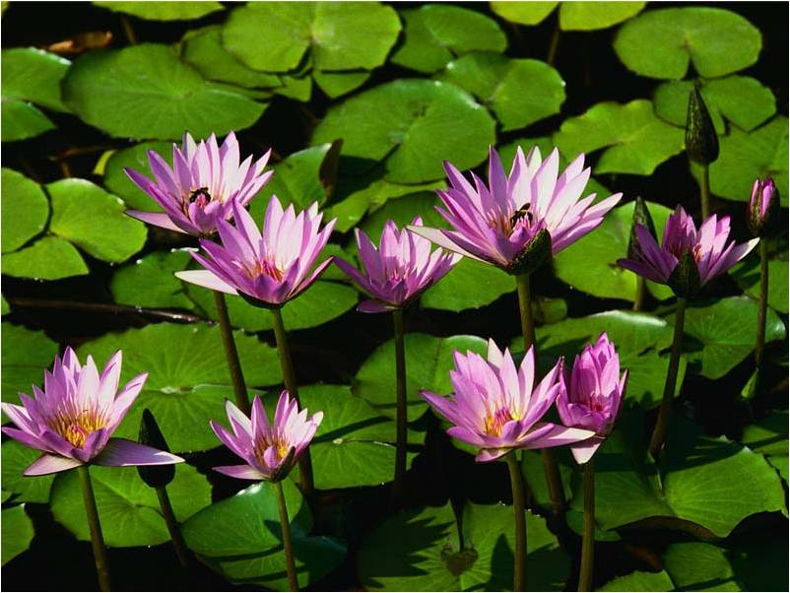

Slide 3

এমরানুল ইসলাম, প্রভাষক, বাংলা চাটখিল পাঁচগাঁও মাহবুব সরকারি কলেজ ,নোয়াখালী
আইডি নং-৪

Slide 4

শ্রেণী-একাদশ বিষয়-বাংলা ২য় আজকের পাঠ-বাক্য
সময়-৪০মিনিট,

Slide 5
শিখনফল
আজকের পাঠ শেষে শিক্ষার্থীরা-
১। সার্থক বাক্যের লক্ষণ ব্যাখ্যা করতে পারবে।
২। সার্থক বাক্য নির্বাচন করতে পারবে।
৩।সঠিক বাক্য গঠন করতে পারবে ।

Slide 6

আ মা র বই আছে।

Slide 7
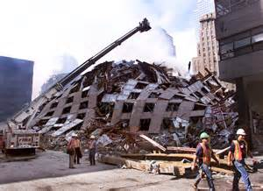
ভগ্ন দালান

Slide 8
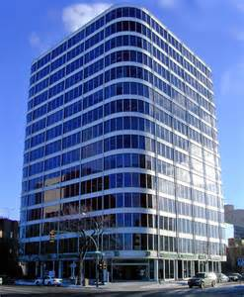
সুসজ্জিত দালান

Slide 9
১। বলে করিম কথা
সত্য।
২। আমরা লিখে--------- ।
৩। মাছ আকাশে উড়ে।
৪। সকল শিক্ষকমন্ডলী
উপস্থিত ছিলেন।

Slide 10

সার্থক বাক্যের লক্ষণ

Slide 11
বাক্য
আকাঙ্ক্ষা
যোগ্যতা
আসত্তি

Slide 12
আকাঙ্ক্ষা
বাক্যে পরবর্তি পদ শোনার ইচ্ছেকে আকাঙ্ক্ষা বলে।

Slide 13

আমি ভাত খেয়ে----------।
আমি ভাত খেয়ে ।

Slide 14
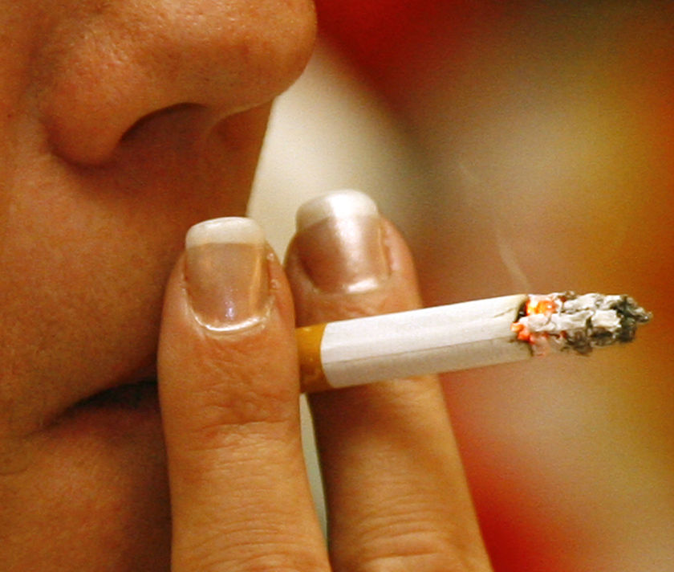

আসত্তি
চাহি আমি ভুবনে না মরিতে সুন্দর।

Slide 15
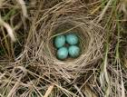
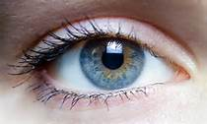
যোগ্যতা
তোমার চোখ পাখির নীড়ের মত।

Slide 16
১। গরু আকাশে উড়ে।
২। পাখি সাঁতার কাটে।

Slide 17
দুর্বোধ্যতা
বাগধারার শব্দ পরিবর্তন
গুরুচন্ডালী দোষ
রীতিসিদ্ধ
অর্থবাচকতা
উপমার
ভুল প্রয়োগ
বাহুল্য দোষ
যোগ্যতা

Slide 18
দলীয় কাজ
প্রথম দলঃ দশটি সার্থক বাক্য লিখ?
দ্বিতীয় দলঃ সার্থক বাক্যের লক্ষণ লিখ?
তৃতীয় দলঃ বাক্যের যোগ্যতার সাথে কী কী বিষয় জড়িত?

Slide 19
মূল্যায়ন
১। একটি সার্থক বাক্যের লক্ষণ কয়টি?
২। যোগ্যতা বলতে কী বুঝায়?
৩। আসত্তি কাকে বলে?
৪। আমি বাজারে মাছ গিয়ে কিনলাম- এ বাক্য কী ধরনের ভুল?
৫। বাহুল্য দোষ কী?

Slide 20
বাড়ির কাজ
১। আকাশে গরু ঘাস খায়
এ বাক্য কী ধরনের ভুল?
২। আমি ভাত খেয়ে--------
এ বাক্য কী ধরনের ভুল?
৩। গুরুচণ্ডালী দোষ কী?
৪। একটি সার্থক বাক্যের লক্ষণ সম্পর্কে বল

Slide 21
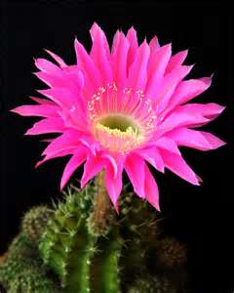
সবাইকে ধন্যবাদ

